Slide 1
EXPLICANDO O PROCESSO AVALIATIVO NA DISCIPLINA LEITURA E PRODUÇÃO TEXTUAL: COMO SERÁ A AP1 e AP2
Blogdoestudante.com.br

Slide 2
APRESENTAÇÃO EM DUAS PARTES:
1ª PARTE: Acerca das Avaliações: AP1 e AP2;
2ª PARTE: Explicando a AP2 - Regramento para a elaboração do texto que todos faremos para ser a nota da AP2 e para o Livro eletrônico que publicaremos.

Slide 3
E PRA QUE TUDO ISSO?
Trata-se de uma iniciativa do Núcleo de Educação a Distância (NEAD) da FVJ, sob a Coordenação da Professora Leoneide, colocada em prática pelos professores Abda, Tinoco Luna e Eliésio, cuja finalidade é utilizar-se de um tema atual para promover maior proximidade e interação nas disciplinas de educação à distância e, ao mesmo tempo, efetivar a responsabilidade socioambiental da FVJ, num compromisso que envolve Direção Geral, Professores e Alunos.

Slide 4
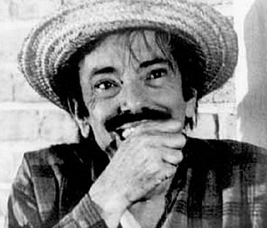
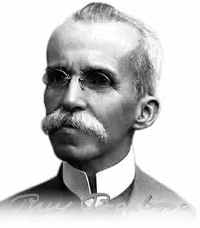
BREVES CONSIDERAÇÕES SOBRE COMO ESCREVER UM BOM TEXTO
COMO ESCREVER UM BOM TEXTO?
x

Slide 5
PÉROLAS DO ENEM

Slide 6
E o tema era: “LIXO ESPACIAL”

Slide 7
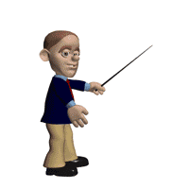
“... O problema ainda é maior se tratando da camada Diozanio...”
(Eu não sabia que a camada tinha esse nome bonito)

Slide 8
E O TEMA ERA: “PLANETA SUSTENTÁVEL”

Slide 9
“...Não preserve apenas o meio ambiente e sim todo ele...”
(Faz sentido)

Slide 10
E O TEMA ERA: “VIOLÊNCIA URBANA”

Slide 11
“...Estamos diante de um problema de muita gravidez...”
(Com certeza…se seu pai usasse camisinha, não leríamos isso!)

Slide 12
E O TEMA ERA: “AQUECIMENTO GLOBAL”

Slide 13
E O TEMA ERA: “AQUECIMENTO GLOBAL”
“...Isso tudo é devido ao raios ultra-violentos que recebemos todo dia...”
(Meu Deus……. Haja para-raios!)

Slide 14
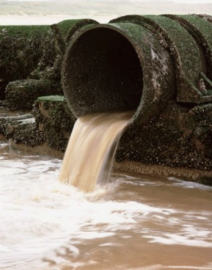
E O TEMA ERA: “A POLUIÇÃO DOS RIOS”

Slide 15
“…. Os rios são formados pelas bacias esferográficas...”
(Imaginem as bacias da caneta BIC.)

Slide 16
E O TEMA ERA: “OS RECURSOS NATURAIS DO BRASIL”

Slide 17
“...Imaginem a bandeira do Brasil. O azul representa o céu , o verde representa as matas, e o amarelo o ouro. O ouro já foi roubado e as matas estão quase se indo. No dia em que roubarem nosso céu, ficaremos sem bandeira...”
(Caraca! Ainda bem que temos aquela faixinha onde está escrito ‘Ordem e Progresso’ para amarrar na testa..)

Slide 18
E O TEMA ERA: “O DESMATAMENTO DA AMAZÔNIA”

Slide 19
“...A situação tende a piorar: o madeireiros da Amazônia destroem a Mata Atlântica da região...”
(E além de tudo, viajam pra caramba, hein?)

Slide 20
E O TEMA ERA: “O SENTIDO DA VIDA”

Slide 21
“... O sero mano tem uma missão…”
(A minha, por exemplo, é ter que ler isso!)

Slide 22
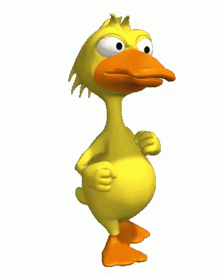
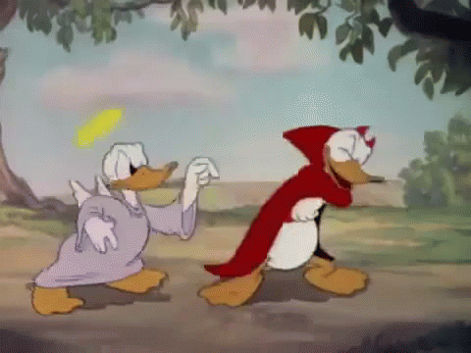
O DISCURSO DE RUI BARBOSA E O ROUBO DOS PATOS

Slide 23
O DISCURSO DE RUI BARBOSA
Oh, bucéfalo! Não é pelo valor intrínseco dos bípedes palmípedes, mas pelo ato vil e sorrateiro de galgares as profanas de minha residência... Se é porque precisas, transijo; mas se é para zombares da minha alta prosopopeia de cidadão digno e honrado, dar-te-ei com minha bengala fosfórica e republicana, no alto da tua sinagoga, que reduzir-te-á a enésima potência que o vulgo chama nada.
Ai, o ladrão, confuso, diz:
E ai Dotô... É pra levar ou pra deixar os pato?

Slide 24
2ª PARTE: REGRAMENTO PARA FAZER O TEXTO
Regra 1: O que é para fazer
Fazer uma Redação de 20 a 30 linhas, no máximo, sobre o TEMA: RECICLAGEM E MOBILIDADE: REINVENTANDO O COTIDIANO PARA MELHORIA DE VIDA DA PESSOA IDOSA

Slide 25
Regra 2: Do que precisa para fazer a Redação
A PARTIR DE AGORA: Ler 02 dos 08 textos motivadores disponíveis na Plataforma, sendo 01 sobre RECICLAGEM e outro sobre MOBILIDADE; e já começar a escrever;
DEPOIS DA AP1: ler os Relatórios produzidos pelos alunos da Professora Abda, na Disciplina Metodologia Científica, acerca das oficinas do Projeto ATELIER DO CONHECIMENTO, os quais serão disponibilizados na plataforma após a realização da AP1.

Slide 26
Regra 3: Os 2 textos que você vai ler serão definidos assim:
Alunos cujo nome inicial começa com letras que vão do A a F:
DIREITO DO IDOSO À MOBILIDADE NA TERCEIRA IDADE> Acesso online em: https://blog.freedom.ind.br/direito-do-idoso-a-mobilidade-na-terceira-idade/;
LIXO, RESÍDUOS SÓLIDOS E RECICLAGEM: UMA ANÁLISE COMPARATIVA DE RECURSOS DIDÁTICOS, de Heloísa Sisla. Acesso online: http://www.scielo.br/pdf/er/n23/n23a18.pdf

Slide 27
Alunos cuja letra inicial do nome vai de G a L:
ATIVIDADE FÍSICA E FUNCIONALIDADE DO IDOSO. Acesso online em: http://www.scielo.br/pdf/motriz/v16n4/a23v16n4;
EDUCAÇÃO AMBIENTAL E RECICLAGEM DO LIXO. Acesso online em: http://www.unisul.br/wps/wcm/connect/a23b6291-6bbc-44dc-8e51-3727eb0e2f63/reciclagem_educacao-ambiental_extensao.pdf?MOD=AJPERES

Slide 28
Alunos cuja letra inicial do nome vai de M a R:
O DESAFIO DO ENVELHECIMENTO NA SOCIEDADE CONTEMPORÂNEA. Acesso online em: https://exame.abril.com.br/negocios/dino/os-desafios-do-envelhecimento-na-sociedade-moderna-dino89089117131/;
OFICINA DE RECICLAGEM: UMA SOLUÇÃO PARA O APROVEITAMENTO DOS RESÍDUOS SÓLIDOS NA ESCOLA. Acesso online em: http://revistaea.org/artigo.php?idartigo=2647

Slide 29
Alunos cuja letra inicial do nome vai de S a Z:
MOBILIDADE NA TERCEIRA IDADE. Acesso online em: https://globoplay.globo.com/v/6563021/;
REFLEXÕES SOBRE LIXO, CIDADANIA E CONSCIÊNCIA ECOLÓGICA.Acesso on line: https://www.google.com.br/url?sa=t&rct=j&q=&esrc=s&source=web&cd=8&ved=2ahUKEwiMxbChhpzkAhXsH7kGHd9rAZ4QFjAHegQICBAB&url=https%3A%2F%2Frevistas.ufg.br%2Fgeoambiente%2Farticle%2FviewFile%2F25863%2F14854&usg=AOvVaw2NcP5YjFJhxnzRKhodDPL5

Slide 30
Regra 4: Como escrever o texto
1º parágrafo: Introdução, dizendo o que vai falar;
2º parágrafo: fala sobre Mobilidade;
3º Parágrafo: fala sobre Reciclagem;
4º Parágrafo: Conclusão, mostrando a importância dessa ideia do ATELIER DO CONHECIMENTO para a melhoria de vida da pessoa idosa.

Slide 31
Regra 05: Como e quando entregar
Primeira entrega: Texto de 20 a 30 linhas até 16/10/2019
Professor ler, aponta equívocos e sugestões e devolve para reescritura, se for o caso;
Entrega final: Texto com as correções feitas até 16/11/2019
Aqui é para a nota da AP2;
Professor ler, aponta equívocos e devolve para reescritura, se for o caso;
Os melhores serão escolhidos para a publicação de um Livro Eletrônico (Ebook)

Slide 32
Regra 06: Sobre possíveis mudanças neste Regramento
Havendo necessidade de mudanças neste Regramento, seja com relação a prazos, ou qualquer outra, a referida mudança será comunicada com antecedência no Ambiente Virtual de Aprendizagem, ou seja, na Plataforma da Disciplina.

Slide 33
APÊNDICE I
MODELO DE TEXTO A SER FEITO: UM EXEMPLO PARA OS ALUNOS
(Não copiar, mas fazer mais ou menos como segue...)

Slide 34
RECICLAGEM E MOBILIDADE: REINVENTANDO O COTIDIANO PARA MELHORIA DE VIDA DA PESSOA IDOSA
(1º Parágrafo: A Introdução )
O texto que apresentamos vai estabelecer uma relação entre a reciclagem do lixo e a mobilidade da pessoa idosa. Seu objetivo é mostrar como, por meio da reutilização daquilo que chamamos de lixo, podemos reinventar o cotidiano das pessoas idosas, facilitando sua mobilidade e melhorando sensivelmente a qualidade de vida na terceira idade. Além disso, este trabalho é uma tarefa da disciplina Leitura e Produção Textual, em parceria com as outras disciplinas de educação a distância da FVJ, dentro do projeto Atelier do Conhecimento, o qual realizou oficinas com idosos do Eterno Aprendiz em Aracati-CE.

Slide 35
2º Parágrafo: sobre reciclagem
Acerca da reciclagem do lixo, podemos dizer que se trata de um processo baseado na transformação de objetos usados em produtos novos, os quais serão reutilizados e reinseridos na cadeia de consumo, sem a necessidade de extrair mais recursos naturais. É, portanto, uma ação que contribui de modo significativo para a redução do lixo produzido pela sociedade, bem como para a preservação do meio ambiente no planeta.

Slide 36
(3º Parágrafo: sobre mobilidade)
Com relação à mobilidade da pessoa idosa, é importante registrar que, com o passar do tempo, o corpo naturalmente vai ficando cada vez mais vulnerável a quedas e encontrando maiores dificuldades para deslocamento; neste momento os cuidados devem ser redobrados, surgindo, então, a necessidade de utilização de equipamentos que melhorem a qualidade de vida dos idosos e que podem muito bem serem produzidos a partir de materiais reciclados.

Slide 37
4º Parágrafo: a conclusão
Por fim, vale a pena registrar que a ideia de se explorar temas tão atuais como mobilidade e reciclagem, associando-os a uma experiência prática vivida num projeto real que cuida de idosos, sem sombra dúvidas, é uma iniciativa que vai contribuir, na teoria e na prática, para reinventar o cotidiano dos participantes do Eterno Aprendiz, melhorando sua mobilidade e, consequentemente, sua qualidade de vida na terceira idade.

Slide 38
“Só há um local onde SUCESSO vem antes de TRABALHO: é no dicionário...”

